Slide 1
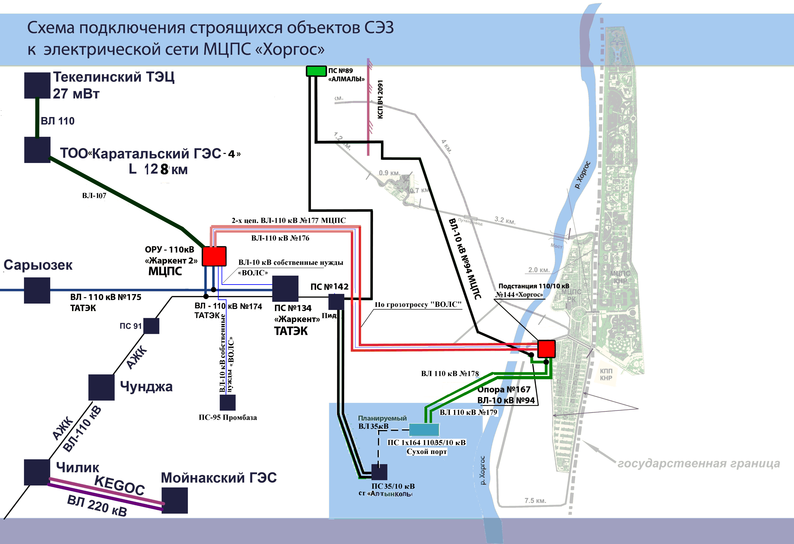

Slide 2
Информация о пропускной способности ПС-110/10/10/ АО " УК СЭЗ МЦПС "Хоргос"
на июнь месяц 2026 года
п/п № | Опер. номер ПС | Наименование ПС | № ввода | Адрес нахождения | Уровень напряжения, кВ | Мощность трансфор-матора, кВА | Загрузка, МВт | Свободная мощность, МВт
1 | 144 | Хоргос | Т-1 | МЦПС | 110/10/10 | 40000 | 0,0 | 32
2 | 144 | Хоргос | Т-2 | МЦПС | 110/10/10 | 40000 | 2,4 | 29,6
Информация о пропускной способности ЛЭП-110 кВ АО "УК СЭЗ МЦПС "Хоргос"
на июнь месяц 2026 год
№ п.п | Наименование ВЛ | Протяженность ВЛ, км | Сечение ВЛ, мм | Уровень напряжения, кВ | Номинальная пропускная способность, МВт | Загрузка, МВт | Свободная мощность, МВт
1 | Л-110 кВ №176 | 42,7 | АС-120, | 110 | 45,7 | 0,0 | 45,7
2 | Л-110 кВ №177 | 42,7 | АС-120, | 110 | 45,7 | 13,4 | 32,3

Slide 3
Тарифы
 | наименование | водообеспечение | теплоснабжение | электроснабжение
1 | Действующие тарифы на регулируемые услуги | с ПУ – 107,22 тг без НДС, без ПУ – 81,76 тг без НДС | средний тариф - 39728,64 тг.; тариф бюджетные орг без ПУ-46512,6тг.; тариф прочие без ПУ- 32500тг. | 45,1240
2 | Дата введения тарифов в действие | 01.06.2025 г. | 01.06.2025-31.05.2026 | с 01.05.2026 г
3 | Информация об изменении тарифов | Приказ РГУ «Департамент комитета по регулированию естественных монополий по области Жетiсу Министерства Нац.экономики РК» №34-нқ от 22.05.2025г | Приказ РГУ «Департамент комитета по регулированию естественных монополий по области Жетiсу Министерства Нац.экономики РК» №31-нқ от 22.05.2025г. | Приказ АО «ТАТЭК» № 24-Ө от 24.04.2026 г
4 | Дифференцированные тарифы (при наличии) | нет | средний тариф - 39728,64 тг.; тариф бюджетные орг без ПУ-46512,6тг.; тариф прочие без ПУ- 32500тг. | нет
Свободные мощности для электроснабжения
Свободные мощности для водоснабжения
Свободные мощности для теплоснабжения
1 | Свободная мощность по подстанциям | 29,6 МВт
2 | Свободная пропускная способность сетей | 78 МВт
1 | Свободные мощности источников водоснабжения | 124,547 тыс.м3
2 | Свободная пропускная способность сетей | 179,820 тыс.м3
1 | Свободные тепловые мощности | 325 Гкал
Подключение к сетям
1 | Контактные данные ответственных подразделений | Департамент эксплуатации +7 701 472 44 81, +7 778 289 77 43 Департамент капитального строительства +7 705 187 53 99
2 | Сроки рассмотрения заявок | 5-10 рабочих дней

Slide 4
О Б Р А З Е Ц
ЗАПОЛНЕНИЯ ЗАЯВЛЕНИЯ НА ПОЛУЧЕНИЕ ТЕХНИЧЕСКИХ УСЛОВИЙ НА ПРИСОЕДИНЕНИЕ ЭЛЕКТРОУСТАНОВОК ПОТРЕБИТЕЛЕЙ
ЮРИДИЧЕСКИХ ЛИЦ
(на официальном бланке юридического лица, при отсутствии фирменного бланка заявка заверяется печатью компании)
ТОО «Ақжол»
г. Жаркент, ул.Абая, 12
Заявление на присоединение
Производственной базы, расположенной по адресу: обл. Жетісу,
Панфиловский р-н, земли Атамекенского с/о, кад. № 317-125-258-2398
(полное наименование объекта (действующего, реконструируемого), и его адрес, местонахождение)
электроснабжение на постоянной основе
(указать необходимость выдачи ТУ на временное электроснабжение (период строительства), электроснабжение на постоянной основе)
Заявленная мощность: 100 кВт.
Категория надежности электроснабжения: ___3___
Перечень субпотребителей и характеристики их электроустановок (при наличии):
____________________отсутствуют_____________________
Директор _____.
Должность руководителя подпись Ф.И.О.
К заявке прикладываются:
1) копия документа подтверждающего государственную регистрацию юридического лица;
2) ситуационный план;
3) расчет-обоснование заявляемой электрической мощности, выполненный самостоятельно или с привлечением экспертной организации;
4) правоустанавливающие документы на объект электроснабжения;
ЗАҢҒЫ ТҰЛҒАЛАРҒА АРНАЛҒАН
ТҰТЫНУШЫЛАРДЫҢ ЭЛЕКТР ҚҰРЫЛҒЫЛАРЫН ҚОСУҒА ТЕХНИКАЛЫҚ ШАРТТАРДЫ АЛУЫ ҮШІН ӨТІНІШ ТОЛТЫРУ
ҮЛГІСІ
(заңды тұлғаның ресми бланкте, болмаса өтінімге мөр қойылады)
ТОО «Ақжол»,
Жаркент қ., Абай көшесі, 12
Жалғауға өтінім
Жетісу обл., Панфилов ауданы, Атамекен ауылдық округі жері, кад. № 317-125-258-2398, орналасқан өндірістік базаны
(объектінің толық атауы (қолданыстағы, қайта құрылатын) және оның мекенжайы,
орналасқан жері)
Электрмен жабдықтау тұрақты негізде
(электр энергиясымен уақытша жабдықтауға (құрылыс кезеңі), электр энергиясымен тұрақты негізде ТШ беру қажеттілігін көрсету)
Өтінім берілген қуат: _100__кВт
Электрмен жабдықтау сенімділігінің санаты: __3__
Қосалқы тұтынушылардың және олардың электр қондырғылары сипаттамаларының тізбесі (болған кезде):
__________________жоқ_________________________
Директор _.
Басшының лауазымы қолы Аты-жөні
Өтінімге төмендегі құжаттар қоса ұсынылады:
1) заңды тұлғаны мемлекеттік тіркеу туралы құжаттың көшірмесі;
2) ситуациялық жоспар;
3) өздігімен немесе сараптама ұйымын жұмылдыру арқылы орындалған өтінім берілетін электрлік қуатты есептеу-негіздемесі;
4) электрмен жабдықтау объектісіне құқық белгілейтін құжаттар;

Slide 5
Порядок подключения к инженерным сетям
Процедура подключения объектов к инженерным сетям (электричество, водоснабжение, тепло,) состоит из четырех основных этапов: подачи заявки и получения Правил подключения к электрическим сетям (или других сетей), получения технических условий (ТУ), проведения строительных работ и фактического присоединения.
1. Подача заявки
Документы: Копия удостоверения личности (или реквизиты компании), документы, подтверждающие право собственности на земельный участок/объект, и ситуационный план.
Сроки: В Казахстане Правила подключения к электрическим сетям и Порядок подключения к сетям электроснабжения для многих субъектов естественных монополий обязывают выдавать ТУ с актом разграничения в течение 5 рабочих дней.
2. Разработка проекта и строительно-монтажные работы (СМР)
Согласно выданным ТУ, разрабатывается проект внешних и внутренних сетей (при необходимости), и выполняются строительные работы.
Строительство: Вы можете нанять подрядную организацию, имеющую соответствующую лицензию, для прокладки труб, кабелей и установки счетчиков.
3. Монтаж и опломбирование приборов учета
После завершения монтажа, представители инженерной службы обязаны:
Проверить соответствие выполненных работ выданным ТУ.
Опломбировать счетчики и составить акт приемки коммерческого учета.
4. Подписание договоров и пуск ресурса
После подписания финального Порядка подключения к сетям электроснабжения или аналогов для других сетей (акт технологического присоединения), заключается договор на поставку с энергоснабжающей организацией, открываются лицевые счета и производится физическая подача (врезка/подключение).

